Slide 1
TIẾNG VIỆT 1
Tập 1
Tuần 8
Tập viết: Sau bài 42, 43

Slide 2
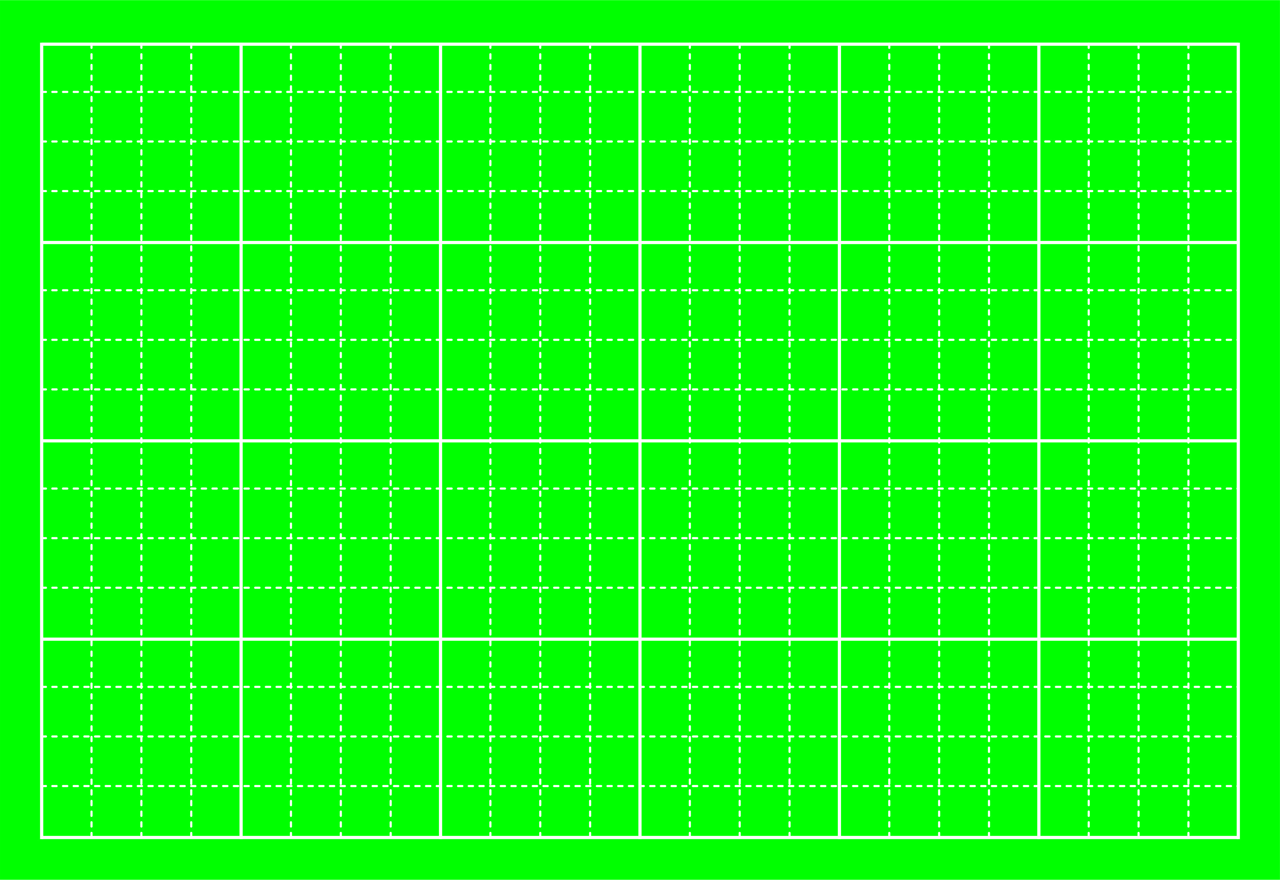
Tập viết
Tập viết
êm, êp, im, ip,
đêm, bếp, bìm bịp,

Slide 3

Quan sát
Quan sát

Slide 4



Slide 5

Độ cao 2 li là các con chữ ê, m
Độ cao 4 li là con chữ p, đ
Độ cao 5 li là con chữ b

Slide 6

êm
đêm

Slide 7
êp
bếp

Slide 8
Quan sát
Quan sát

Slide 9



Độ cao 2 li là con chữ i, m
Độ cao 4 li là con chữ p
Độ cao 5 li là con chữ b

Slide 10
im
ip
Tập viết
bìm bịp

Slide 11

LUYỆN VIẾT VỞ

Slide 12


Slide 13

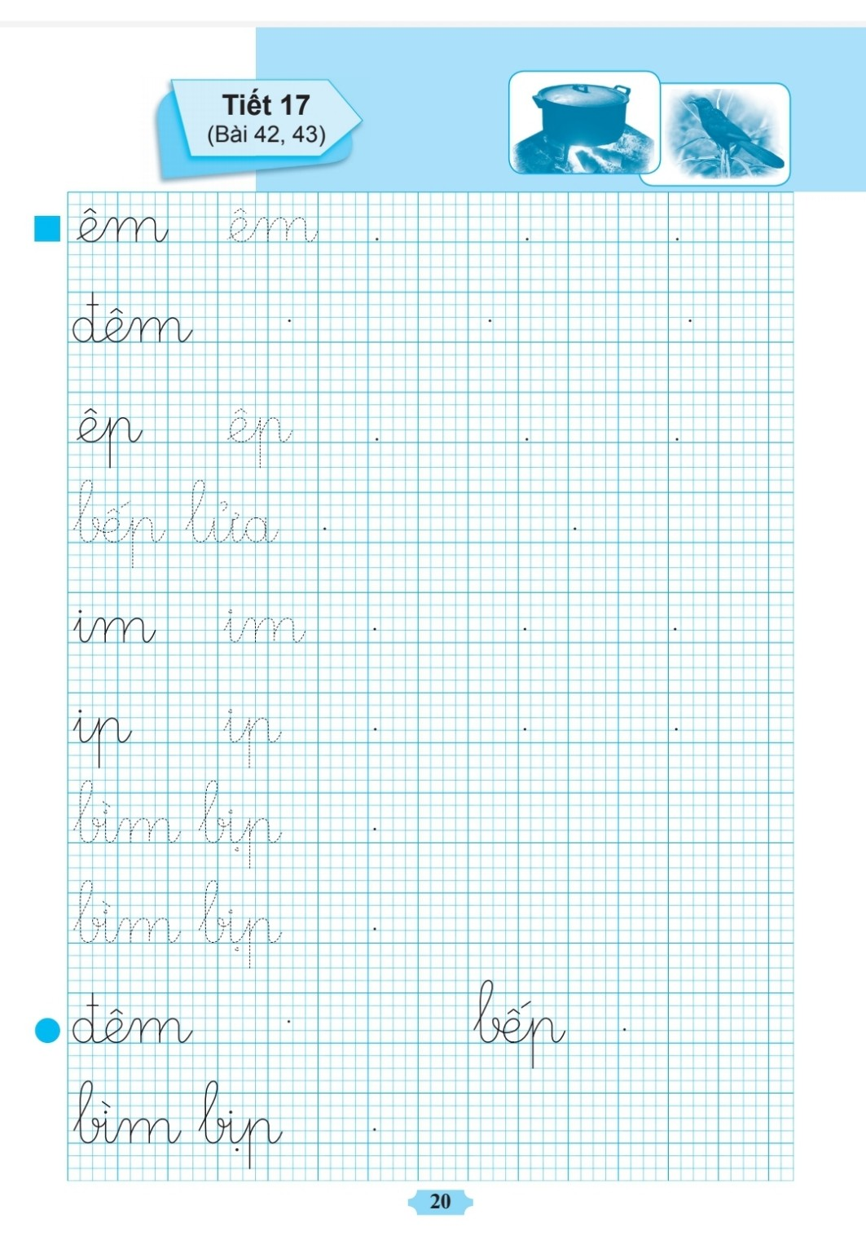

Slide 14

Dặn dò

Slide 15
Hoc10 chúc các em học tốt!

